Slide 1

MÔN: ĐẠO ĐỨC
Bài 11: Tìm kiếm sự hỗ trợ khi ở nhà (Tiết 2)
Giáo viên: Nguyễn Thị Lan Hương
Sách kết nối tri thức với cuộc sống – Lớp 2
Năm học 2024-2025

Slide 2

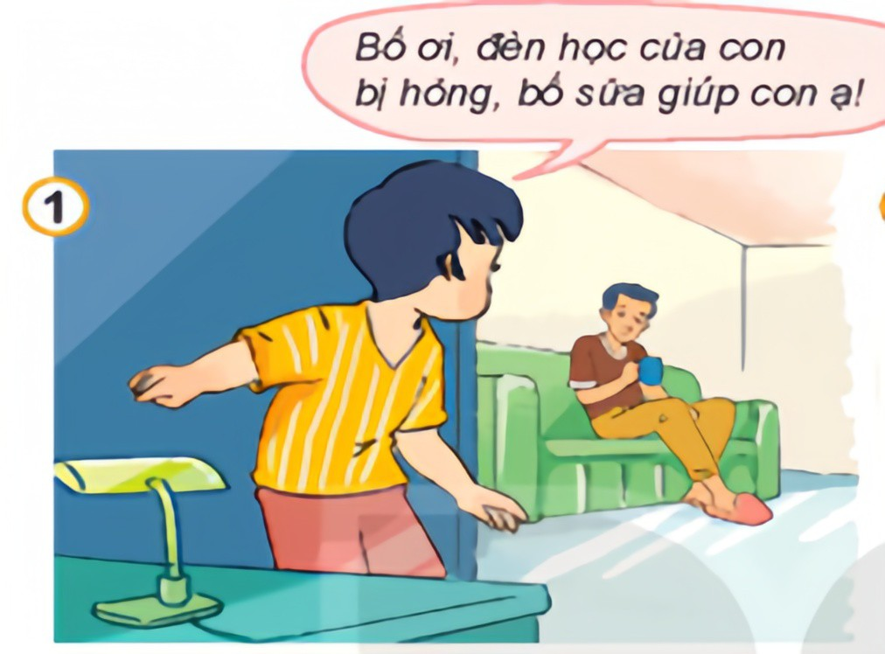
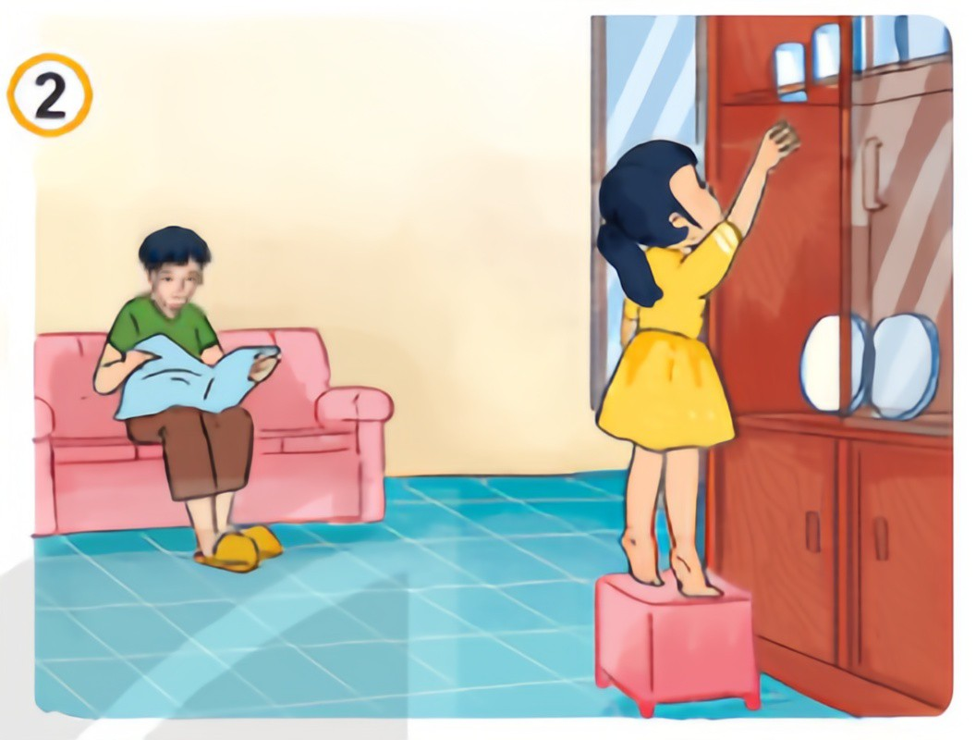
3. Luyện tập:
a, Bạn nào đã biết cách tìm kiếm sự hỗ trợ?

Slide 3
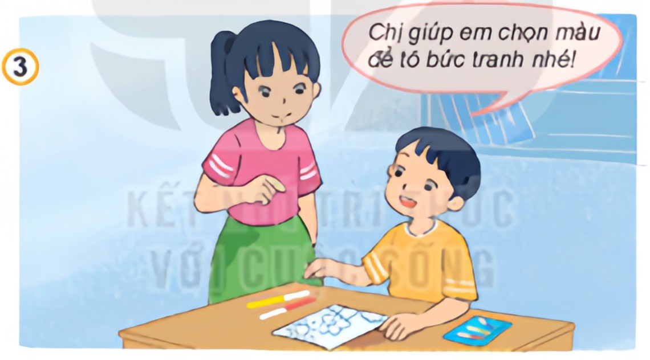

Slide 4
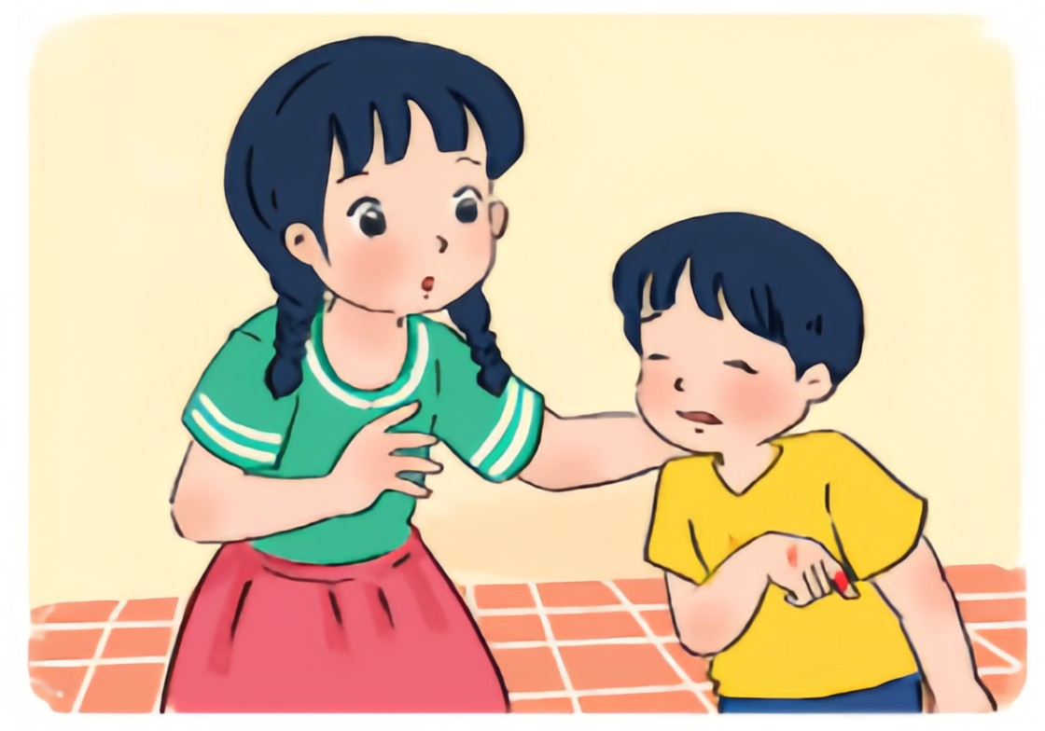
b, Xử lí tình huống:
    Em trai đang bị đứt tay.

Slide 5
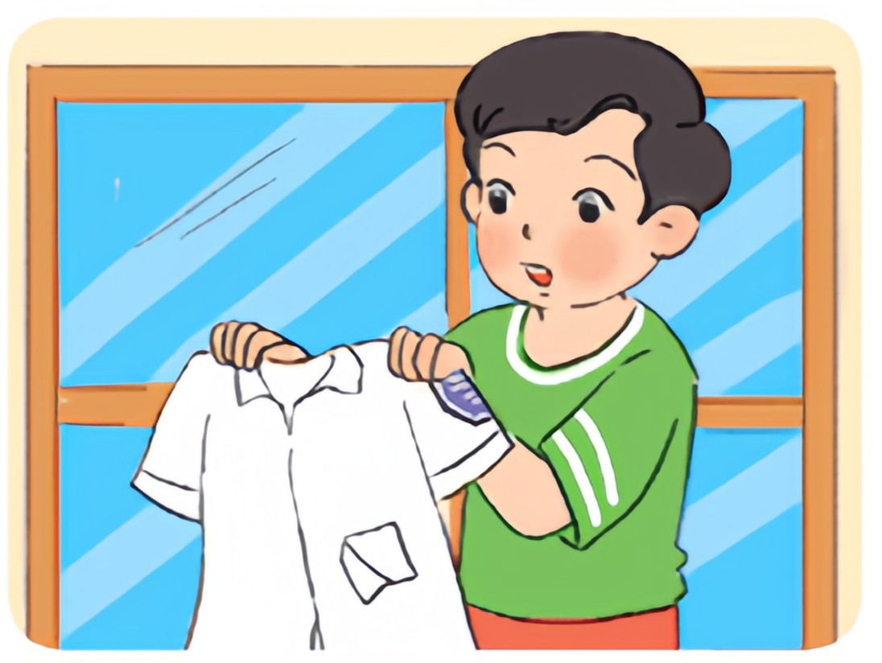
Áo đồng phục của em bị rách.

Slide 6
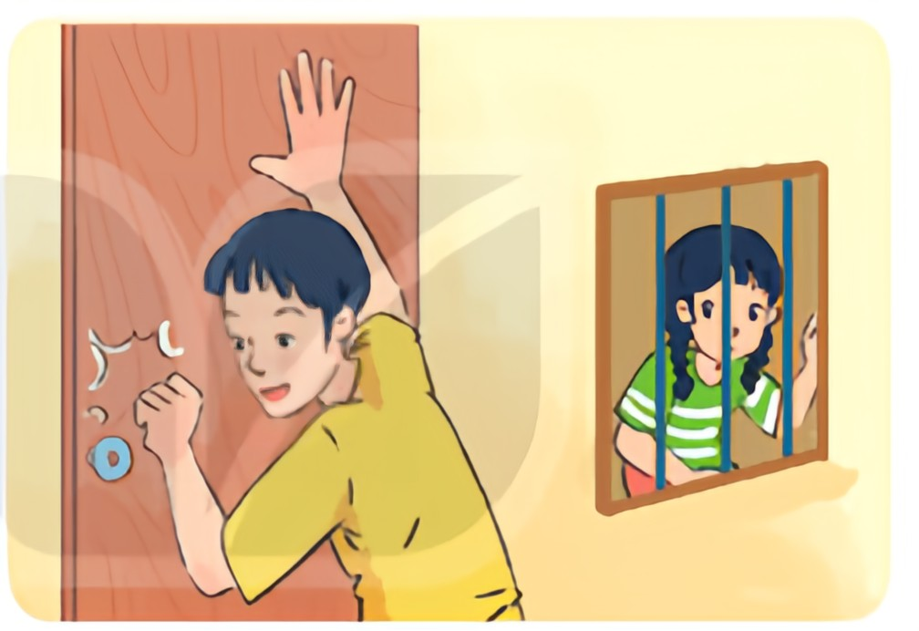
Có người lạ gõ cửa khi em ở nhà một mình.

Slide 7
Vận dụng:
Chia sẻ với bạn về cách em tìm kiếm sự hỗ trợ khi ở nhà.
Nhắc nhở bạn bè và người thân tìm kiếm sự hỗ trợ khi ở nhà.

Slide 8
Khi em gặp khó khăn
Hỏi bố mẹ, ông bà
Những người thân quanh ta
Luôn sẵn lòng giúp đỡ.
Thông điệp:

